Slide 1
ПРЕДОЧАВАЊЕ РАДИ ПРЕПОЗНАВАЊА
Шифра презентације: П1240

Slide 2
Појам предочавања ради препознавања
Предочавање ради препознавања је доказна радња којом се субјекту идентификације (по правилу сведоку), презентира више истоврсних и међусобно сличних објеката идентификације како би међу њима (евентуално) препознао онај који је раније опажао и који је у вези са извршеним кривичним делом.
У пракси се најчешће као субјекти идентификације појављују сведок (сведок очевидац или жртва кривичног дела) међутим поред њега као субјекти идентификације могу да се појаве и окривљени (осумњичени).

Slide 3
Објекти идентификације могу бити лица, предмети, лешеви, лица места.
Најбоље је да се предочавање ради препознавања организује у преткривичном (предистражном) поступку као доказна радња која се предузима пре доношења решења о покретању кривичног поступка услед опасности од одлагања.
Временски размак између опажања извршиоца кривичног дела и изборне идентификације је тада најкраћи, тако да је у сећању сведока још увек сачувана свежа слика извршиоца кривичног дела.

Slide 4
Психолошке особености појединих фаза препознавања
Препознавање лица (ствари и осталих објеката идентификације) је сложен психолошки, али и криминалистичко-тактички процес који се састоји из неколико фаза.
Аперцептивна фаза-опажање извршиоца кривичног дела и запамћивање његовог изгледа
Репродуктивна фаза-способност описивања запамћене слике извршиоца кривичног дела
Фаза рекогниције-препознавање извршиоца кривичног дела

Slide 5
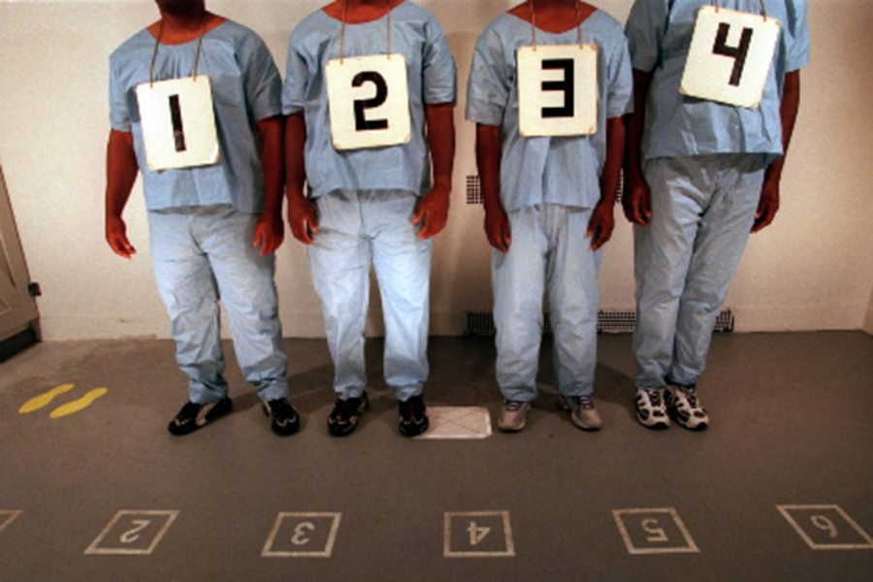

Slide 6
Способност опажања и запамћивања
Вероватноћа да ће сведок исправно да опази и запамти лик извршиоца кривичног дела није на жалост увек велика.
У догађајима који су окарактерисани насиљем и агресијом по правилу се лоше опажају и памте ликови нападача.
Способност опажања знатно опада када се посматрач налази у стању панике или страха.
На опажање и запамћивање негативно утичу и лоши услови опажања (нпр.магла,удаљеност,ноћ,прерушавање извршиоца).

Slide 7
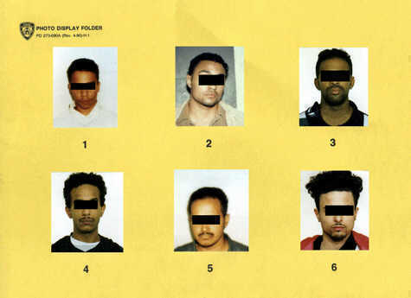

Slide 8
Могућност описивања и препознавања
Способност сведока да квалитетно опише изглед извршиоца кривичног дела по правилу је веома слаба.
Разликујемо два вида препознавања лица:
Синтетичко препознавање објекта идентификације темељи се на укупном, општем утиску где сведок не може да наведе детаље по којима је извршио препознавање.
Аналитичко препознавање се огледа у уочавању и запамћивању појединих специфичних детаља (лица) личног описа.

Slide 9
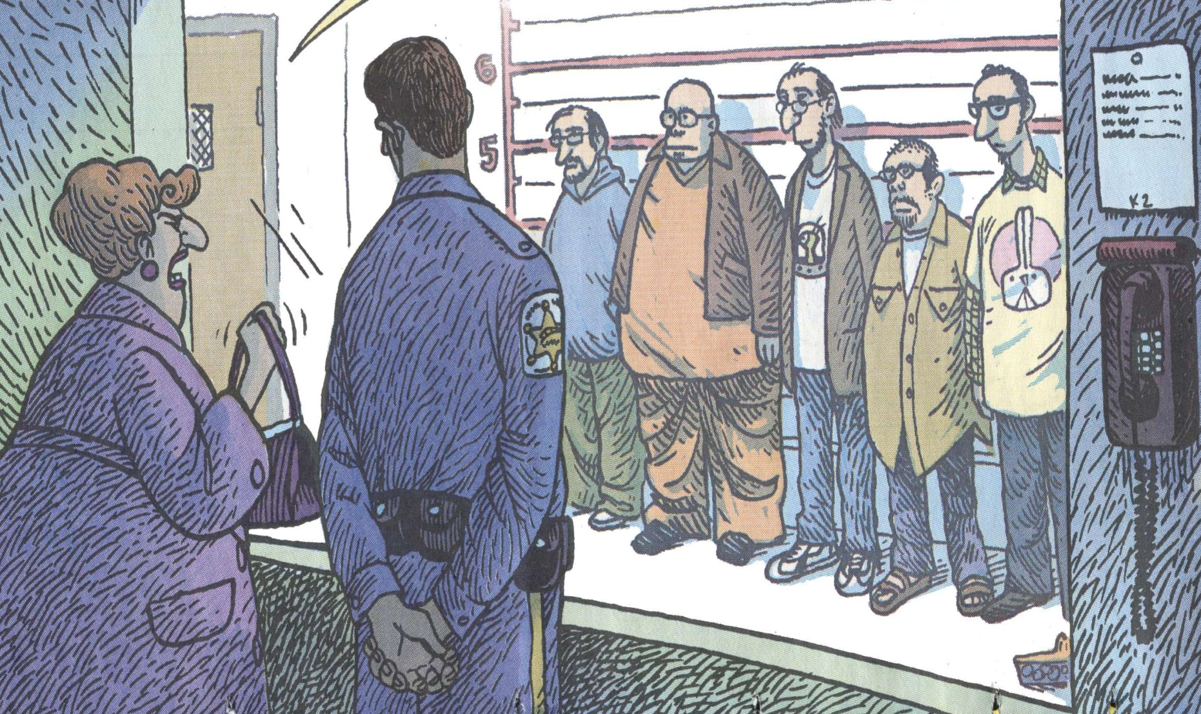

Slide 10
Прибављање описа извршиоца
Пре него што се спроведе предочавање ради препознавања, од сведока треба тражити да опише лице или предмет који је опажао.
Не треба постављати сугестивна питања приликом саслушања сведока о личном опису извршиоца кривичног дела.
Садржај и начин на који се сведоку постављају питања утичу не само на тренутни одговор него и на меморију сведока односно његово сећање.
У току припремања, сведоку треба поставити питања која се односе на: спољна обележја објекта, услове и околности под којима је извршио опажање, чињенице које се односе на душевно и здравствено стање као и дужина временског интервала између опажања лица и предочавања.

Slide 11
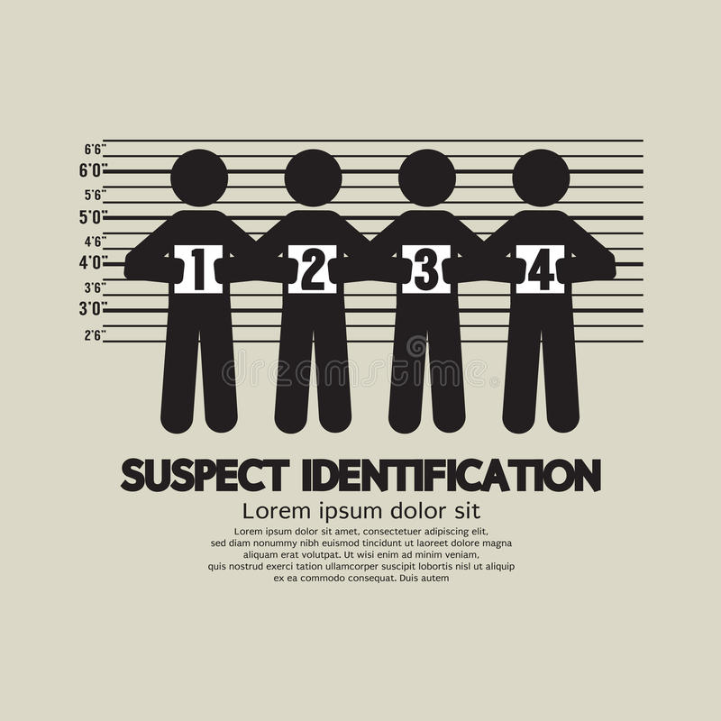
Класично (симултано) предочавање ради препознавања
Симултано предочавање је поступак у коме се једном сведоку предочава истовремено више особа (или других објекта идентификације), које се налазе у врсти за предочавање, након чега он треба да се изјасни да ли је међу предоченим лицима препознао лице које је раније опазио као извршиоца кривичног дела.

Slide 12
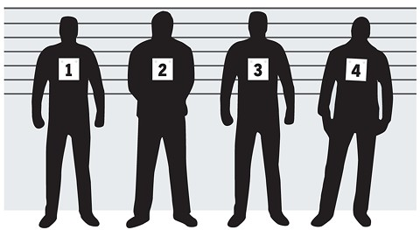
    Правила:
1. Предочавање увек мора да буде изборно, тј. увек се предочава окривљени односно осумњичени. Број лица која треба предочавати ограничен је симултаним капацитетом сведока.Овај број је индивидуалан, број особа не би требало да буде мањи од 5 ни већи од 8. Грађани који се предочавају морају имати иста групна обележја као и критичан објекат. Сведок треба да бира међу сличним људима (не би требало да се дозволи заједничко предочавање особа чија се висина разликује више од 5cm, тежина 10kg и животна доб за више од 5 до 8 година)

Slide 13
2. Субјекти идентификације врше препознавање један по један.
3. Објекте препознавања, односно идентификационе елементе треба предочавати одвојено у засебним поступцима изборног предочавања.
4. Место и услови предочавања ради препознавања. Препознавање треба вршити на лицу места у условима извршења кривичног дела и при истом осветљењу, удаљености, покрету, положају...
5. Потребно је припремити сведока како би се умањили страх и анксиозност коју осећа пред идентификацијом и за време идентификације.
6. Окривљеном треба предложити да заузме место које он хоће измећу осталих лица која се предочавају.

Slide 14
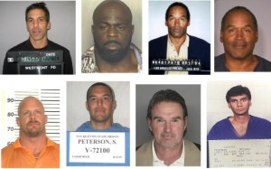
7. Руководилац ове радње треба да се понаша уздржано и апсолутно неутрално приликом њеног спровођења.
8. Сугестија коју у себи садржи ова радња може се умањити и правилном формулацијом питања које се поставља сведоку.
9. Од сведока препознавања не треба тражити да се изјасни да ли је препознао извршиоца пред лицима која се предочавају већ у другој просторији.
10. Када је субјект препознавања малолетно лице или дете треба ангажовати дечјег психолога.
11. Треба сачинити фотографију лица која се налазе у паради предочавања.

Slide 15
Анонимно изборно предочавање лица
Анонимно изборно предочавање је варијанта симултаног предочавања и врше се тако да лица која се предочавају (објекти идентификације) не виде субјект предочавања и он за њих остаје непознат.
Препоручује се када идентификацију врше деца или жртве сексуалног насиља.
Наш Законик о кривичном поступку је овај вид предочавања ради препознавања предвидео као правило за све случајеве и треба га обавити тако да лице које је предмет препознавања не може да види сведока нити сведок може да види то лице пре него што се приступи препознавању.

Slide 16
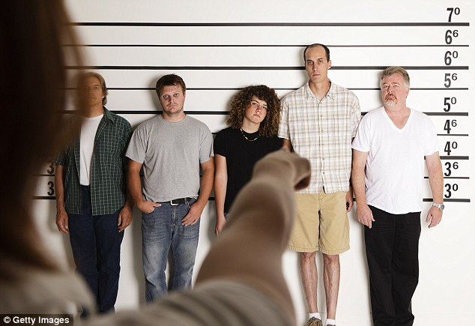

Slide 17
Изборно предочавање по секвенцама
Изборно предочавање по секвенцама састоји се у томе да се сведоку предочава један за њега непознат број идентификационог материјала и то појединачно и један за другим.
Након предочавања сваког објекта идентификације од сведока се тражи да се одмах изјасни о евентуалном идентитету.
Сведок који врши препознавање види увек испред себе само једну особу.
Сведок не може међусобно да упоређује предочене особе, већ мора сваку појединачно да упоређује са сликом извршиоца коју има у свести.

Slide 18
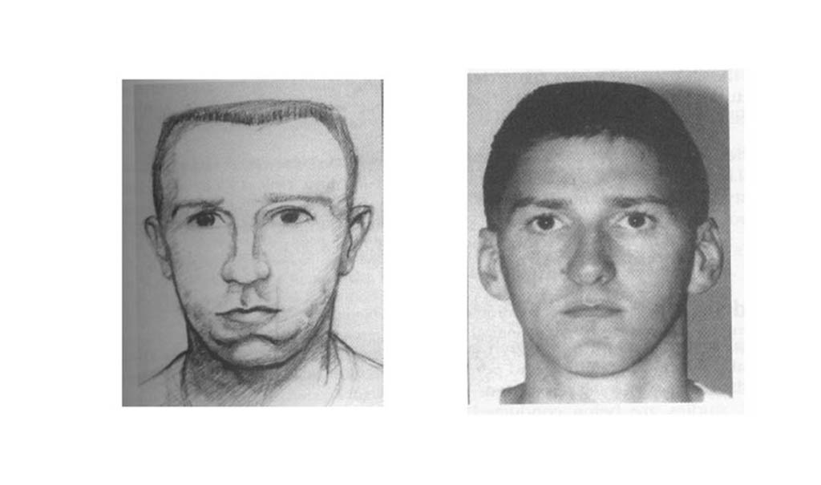
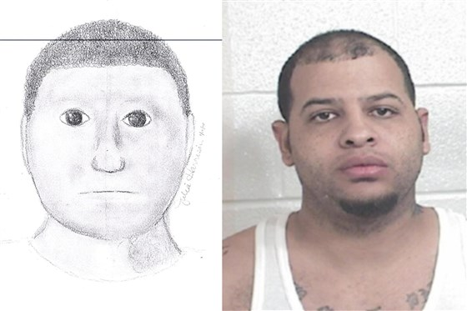

Slide 19
Препознавање на основу фотографија
Препознавање лица и предмета на основу фотографија је много теже и непоузданије него идентификација на основу оригиналних објеката.
Проблем је уколико се извршилац кривичног дела изменио након што је начињена фотографија. На фотографијама се не може приметити већи број битних карактеристика као што су гестикулација и други манири. Форографија може да измени изглед лица или објекта.
Након спроведеног предочавања фотографија, нипошто се не смеју истом сведоку предочити лица уживо.

Slide 20
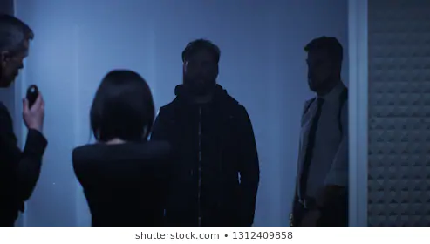

Slide 21
Препознавање ствари
Препознавање ствари се најчешће врши при разјашњавању имовинских деликата.
Жене су нарочито добри сведоци у препознавању ствари.
Број погрешних препознавања ствари је мањи у односу на проценат погрешних препознавања лица, али се зато због разних мотива често врши неистинита препознавања ствари.

Slide 22
Доказна вредност предочавања ради препознавања
Непоуздана доказна радња
Уколико сведок не може тачно да наведе детаље на основу којих је извршио идентификацију тада треба обавити психолошко вештачење. Уколико се утврди да сведок припада синтетичком типу памћења ликова, доказ добијен на тај начин треба прихватити.
У судској пракси у свим земљама света среће се мишљење да препознавање од стране сведока представља поуздан доказ кривице на коме се може темељити осуђујућа пресуда.

Slide 23
ИЗВОРИ
1. Криминалистика-треће измењено и допуњено издање, Проф.др Бранислав Симоновић, Крагујевац 2012.
2.Интернет страница https://www.google.de/search?q=identifying+criminals&source=lnms&tbm=isch&sa=X&ved=2ahUKEwiTxb6D6sTpAhXxQUEAHZMyC40Q_AUoAXoECA0QAw&biw=1093&bih=526#imgrc=UwzQM-6ZNjtanM
3.Интернет страница https://www.google.de/search?q=identifying+criminals&source=lnms&tbm=isch&sa=X&ved=2ahUKEwiTxb6D6sTpAhXxQUEAHZMyC40Q_AUoAXoECA0QAw&biw=1093&bih=526#imgrc=UwzQM-6ZNjtanM&imgdii=k859C9TawzH4LM

